Slide 1
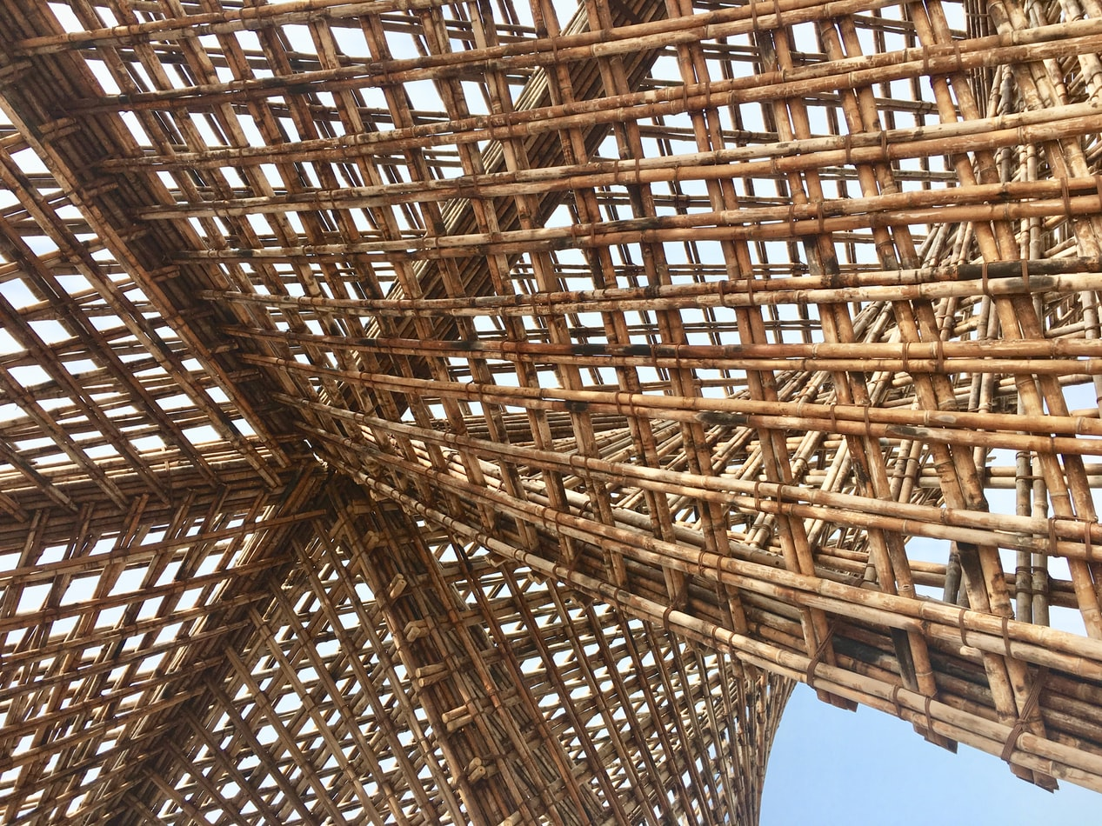
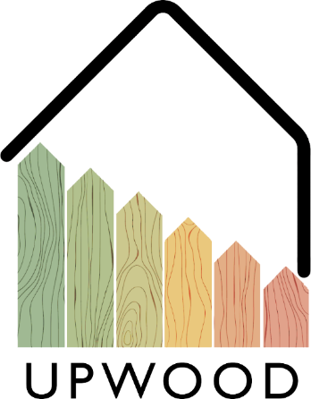
LERNEINHEIT 1:
Lektion 3
Verfügbarkeit und Umweltfreundlichkeit von Holz als Baustoff

Slide 2
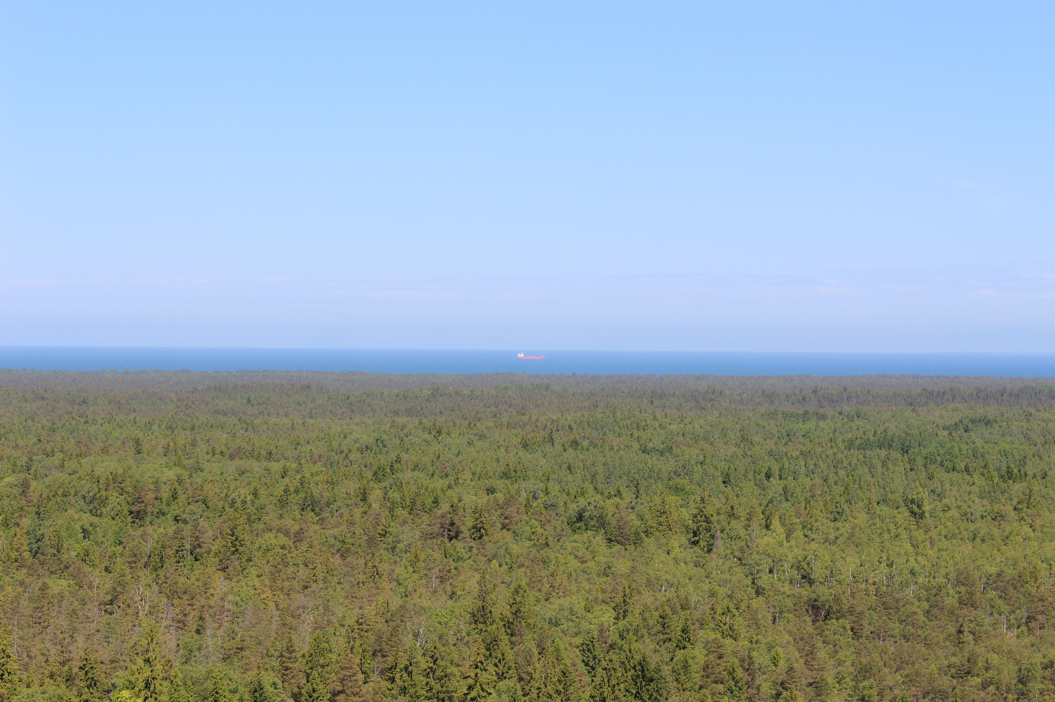
Übersicht zur Präsentation
THEMEN
Die Wälder - nachhaltige Forstwirtschaft in Partnerländern
Zertifizierungssysteme in Partnerländern
Holzarten, die als Bauholz verwendet werden
Baustoffe - im Allgemeinen
Übersicht über geleimte Holzwerkstoffe
LEKTION 3: Verfügbarkeit und Umweltfreundlichkeit von Holz als Baustoff

Slide 3
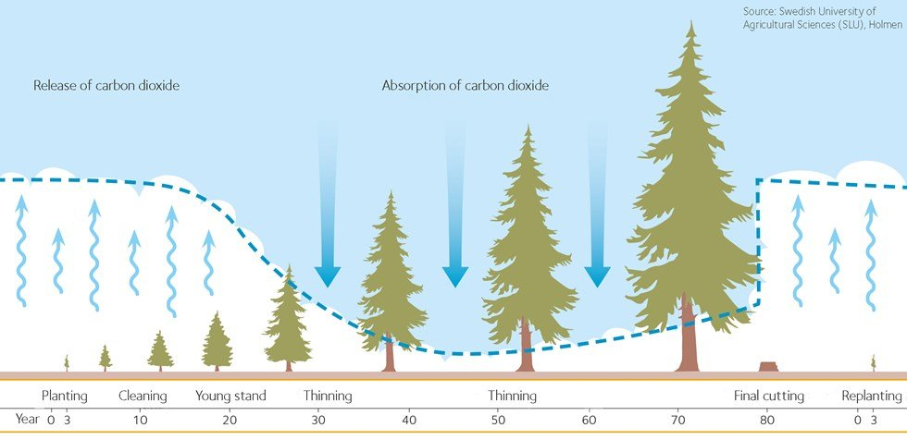
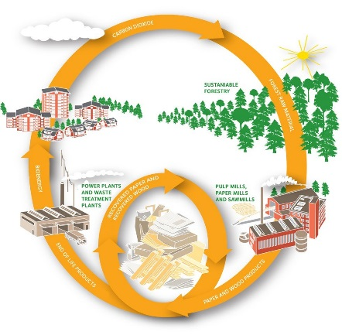




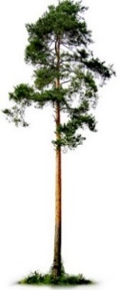
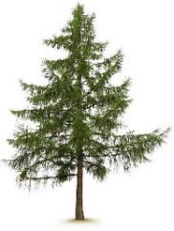
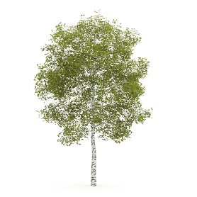
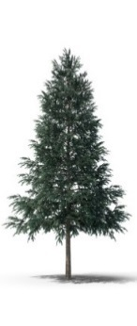
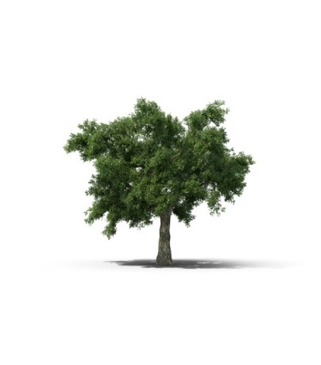

NACHHALTIGKEIT
Wenn wir die Regeln von Mutter Natur ignorieren, werden wir traurig enttäuscht sein, dass unsere Gebäude der Zeit unterliegen.
Die weltweit wichtigste Formel:
6H₂O + 6CO₂ + Lichtenergie ->C₆H₁₂O₆ +n 6O₂
FORSTWIRTSCHAFT IN DEN PARTNERLÄNDERN
Österreich
Waldbedeckung 46,2%
Wachsender Bestand 972 Mio. m³; Jährlicher Zuwachs 31,4 Mio. m³; Jährlicher Holzeinschlag 19,8 Mio. m³
Hauptarten: Fichte 59,8%; Buche 9,5%; Kiefer 6,2%
Finnland
Waldbedeckung 71,6%
Jährlicher Zuwachs 110 Mio. m³
Hauptarten: Kiefer 50%;
Fichte 30%; Harthölzer 20%
Griechenland
Waldbedeckung 19%
Nadelholz in Wäldern 38%; Harthölzer 62%
Nachhaltigkeit
Zertifizierungssysteme
Holzarten für Bauwerke
Lettland
Waldbedeckung 53%
Jährlicher Zuwachs 25 Mio. m³
Jährlicher Holzeinschlag 11 Mio. m³
Hauptarten: Kiefer 33%;
Birke 30%; Fichte 19%; andere Harthölzer 18%
ZERTIFIZIERUNGSSYSTEME
Forest Stewardship Council
FSC ist eine unabhängige Nichtregierungsorganisation, die gegründet wurde, um eine verantwortungsvolle Bewirtschaftung der weltweiten Wälder zu fördern. Das FSC-Programm umfasst zwei Arten von Zertifizierungen:
Waldbewirtschaftungszertifizierung
Chain-of-Custody (COC).
HOLZARTEN
Spanien
Waldbedeckung 29%
Hauptarten sind Kiefer,
Eukalyptus, Eiche und Buche, Weißtanne.
Programm für die Anerkennung von Waldzertifizierungssystemen
Das PEFC dient als übergeordnetes System, das die internationale Anerkennung nationaler Waldzertifizierungsprogramme gewährleistet. Das 1999 gegründete PEFC repräsentiert die meisten zertifizierten Waldprogramme der Welt und die Produktion von Millionen Tonnen zertifiziertem Holz.
Kiefer
(Pinus silvestris L.)
Fichte
(Picea abies (L.) KARST.)
Eiche
((Quercus robur L)
Lärche
(Larix decidua Mill.)
Birke
(Betula ... L.)
https://www.swedishwood.com
http://www.fao.org/3/w3722E/w3722e05.htm
https://www.forestindustries.fi/statistics/forest-resources-and-wood-raw-material/
https://www.climatechangepost.com/greece/forestry-and-peatlands/
https://www.zm.gov.lv/public/ck/files/ZM/mezhi/skaitlifakti_ENG20.pdf
http://www.fao.org/forestry/country/57478/en/esp/
www.fsc.org; https://www.pefc.org/; www.unece.org
https://ec.europa.eu/environment/forests/timber_regulation.htm
3
LEKTION 3: Verfügbarkeit und Umweltfreundlichkeit von Holz als Baustoff

Slide 4
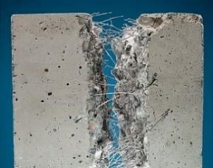
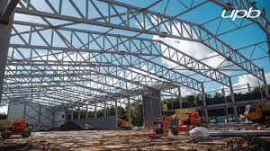
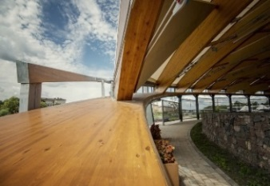
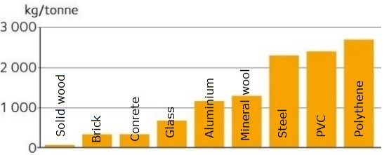
Holz ist das Material des 21. Jahrhunderts, weil:
Holz ist erneuerbar und kostengünstiger herzustellen als Stahl und Beton.
Holz speichert Kohlenstoff und benötigt keine großen Mengen an Energie für die Produktion.
Holz hat hervorragende akustische und thermische Eigenschaften.
Holzbautechnologien ermöglichen hohe und moderne Gebäude,
Geschütztes Holz hält Hunderte von Jahren und kann repariert, nachbearbeitet und recycelt werden.
Der Abfall aus der Produktion kann auch für die Herstellung von Holzwerkstoffen oder für viele andere Zwecke verwendet werden.
Sobald die Lebensdauer von Holz abgelaufen ist, ist es zu 100% biologisch abbaubar und kann als Brennstoff verwendet werden.
BAU-MATERIALIEN
1/3
STAHLBETON
BAUSTAHL
HOLZ
Im Allgemeinen
Vorteile:
Druck- und Zugfestigkeit;
Feuerbeständigkeit;
Haltbarkeit;
Bei Bauwerken wie Fundamenten, Dämmen, Pfeilern usw. ist Stahlbeton das wirtschaftlichste Baumaterial.
Anwenderfreundlich.
Nachteile:
Langzeitlagerung;
Aushärtezeit;
Kosten für Schalung;
Schwinden (verursacht Rissentwicklung und Festigkeitsverlust).
Vorteile:
Stahl hat ein hohes Verhältnis von Festigkeit zu Gewicht;
Formbarkeit;
Montagezeit;
einfache Reparatur;
wiederholte Verwendung;
Erweiterung bestehender Strukturen.
Nachteile:
allgemeine Kosten;
Brandschutz;
Instandhaltung.
Vorteile:
Zugfestigkeit in Faserrichtung;
elektrischer Widerstand und Hitzeresistenz;
Schalldämmung;
lokal verfügbar;
umweltfreundlich.
Nachteile:
Schwinden und Quellen;
Hygroskopisches Material;
dauerhafte (biologische, nicht-biologische) Substanzen, wenn sie nicht geschützt sind
Kohlenstoffemission bei der Herstellung von Baumaterialien
https://civildigital.com/fiber-reinforced-concrete/
www.upb.lv
www.iktk.lv
https://www.swedishwood.com/wood-facts/about-wood/wood-and-the-environment/wood-is-a-sustainable-construction-material/
4
LEKTION 3: Verfügbarkeit und Umweltfreundlichkeit von Holz als Baustoff

Slide 5
Inhalt der Bestandteile von Holzwerkstoffen
Bestandteile von
Holzwerkstoffen
GELEIMTE HOLZ-BAUSTOFFE
Holz oder andere hölzerne Materialien wie Stroh, Schilf
Klebstoffe
synthetische Klebstoffe Harnstoff (Formaldehydharz); Phenolformaldehydharz; Isocyanatklebstoffe
mineralische Klebstoffe;
Klebstoff aus Holzbestandteilen (Lignin, Tannine usw.)
Zusatzstoffe
Wachs
Holzschutzmittel schützen vor Entflammung
andere Zusatzstoffe (Farben usw.)
Einteilung von Holzwerkstoffen und Holzwerkstoffplatten
Holzmaterialien
Materialien aus Massivholz
Brettschichtholz (BSH)
Brettsperrholz (BSP)
Massivholzbretter
Materialien aus Furnieren
Sperrholz
Furnierschichtholz (LVL)
Parallam
Materialien aus Span
Spanplatten
Grobspanplatten (OSB)
Scrimber; Spanstreifenholz (LSL)
Materialien aus Fasern
Holzfaserplatten zur Isolierung (LDF)
Mitteldichte Faserplatte (MDF)
Hochdichte Faserplatte (HDF)
Kombinierte Materialien
I-Balken
Holzbauplatte
Leichte stabilisierte Tischlerplatten
Überblick
Einfluss der Größe der Strukturelemente auf die Materialeigenschaften
Eigenschaft / Merkmal | Massivholz | verleimte Holzwerkstoffe
Festigkeit
Wärmedämmung
Oberflächenqualität
Homogenität
Isotropie
Energieverbrauch
Umweltbelastung
Kruse K., Venschott D. Eigenschaften und Einsatzpotentiale neuer Holzwerkstoffe im bauwessen, 2001
Feller 1999
5
LEKTION 3: Verfügbarkeit und Umweltfreundlichkeit von Holz als Baustoff

Slide 6
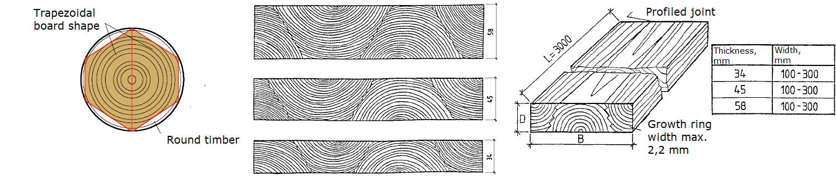
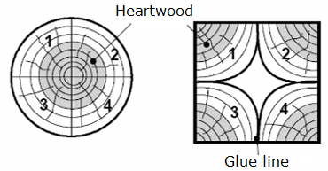
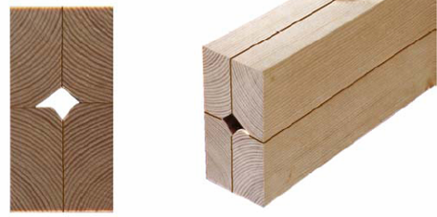
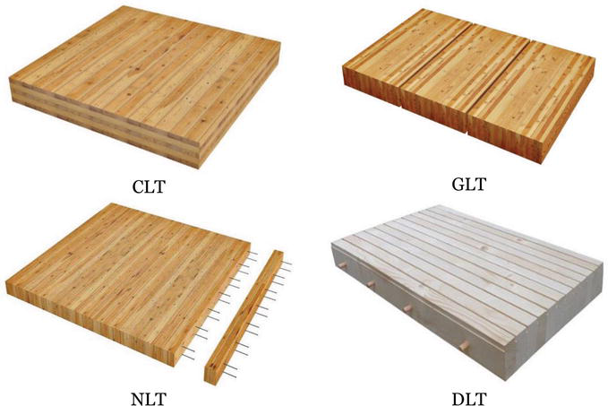
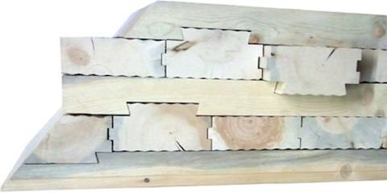
Bauholz-Materialien
VERLEIMTE HOLZ-WERKSTOFFE
1/4
Plattentyp
Einschichtig
Mehrschichtig
Bauholzart
Verleimtes Massivholz
Verleimte Holzlamellen
Verbindungstyp
Balken mit Löchern
Kombiniert mit Schall- oder Wärmedämmung
Voraussetzungen für die Erzeugung dieser Materialien:
Hohe Qualität und Festigkeit des Holzes muss in den äußeren Schichten verwendet werden,
Eine Keilzinkenverbindung wird verwendet, um einzelne Elemente in der Länge zu verbinden; Klebeverbindung an einigen Stellen erlaubt,
Ungerade Schichten bilden sich symmetrisch zur zentralen neutralen Achse des Materials,
Die Wachstumsringe in den Klebeschichten müssen ersetzt werden.
Erzeugung der einschichtigen Massivholzplatten
Baumaterialien auf Holzbasis
Rundholz mit kleinem Durchmesser für die Balkenherstellung
GLT und leimfreies Schichtholz
http://www.treehugger.com/sustainable-product-design/interlocking-cross-laminated-timber-could-use-square-miles-beetle-killed-lumber.html
7.%20 Neue%20 Holzwerkstoffe%20S.7.1_ 7.12.pdf
6
LEKTION 3: Verfügbarkeit und Umweltfreundlichkeit von Holz als Baustoff

Slide 7
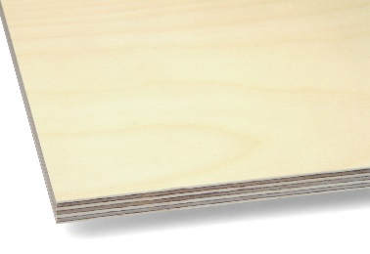
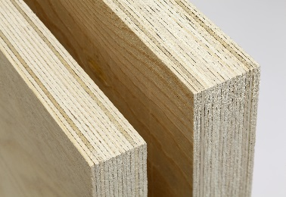
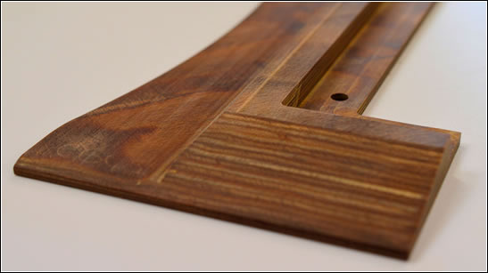
Materialien aus Furnieren
VERLEIMTE HOLZ-WERKSTOFFE
2/4
Verdichtet / nicht verdichtet
Sperrholz (NV)
Furnierschichtholz (NV)
Bakelit Sperrholz (V)
Furniertyp
Vollfurnierplatte (Sperrholz, LVL)
Furnierstreifen (Parrallam)
Ausrichtung der Furniere
90 ° zueinander (Sperrholz)
Parallele Fasern (LVL)
Verschiedene Richtungen (Spezialsperrholz)
Qualitätsklasse für Sperrholz mit Birkenfurnieroberfläche:
A (E) - einwandfreie Sonderqualität (nur in begrenztem Umfang verfügbar).
B (I) - lackierte oder gewachste Oberfläche.
S (II) - lackierbare Oberflächen.
BB (III) - normale Qualität, z. B. unter Abdeckungen, die häufigste Qualität in Bauwerken.
WG (IV) - für weniger anspruchsvolle Anwendungen; eine Qualität, die nicht repariert werden kann
Materialien auf Furnierbasis
Materialien aus Furnieren
Sperrholz Furnierschichtholz Bakelit
Als Baumaterial kann Sperrholz verwendet werden für:
Dachunterkonstruktionen
Unterbodenverkleidung
Aussteifung für Wand- und tragende Strukturen
Innenverkleidung
Balkonböden
Gerüstplattformen
Betongussformen
Baustellenzäune
https://www.finieris.com/en/products/plywood/raw-plywood/riga-ply
https://www.woodproducts.fi/metsa-wood-kertor-lvl-qp-beam
https://www.storaenso.com/en/newsroom/news/2020/6/developing-a-lignin-based-resin-for-plywood
https://www.woodproducts.fi/content/plywood
7
LEKTION 3: Verfügbarkeit und Umweltfreundlichkeit von Holz als Baustoff

Slide 8
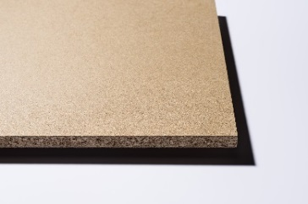
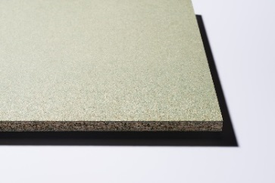
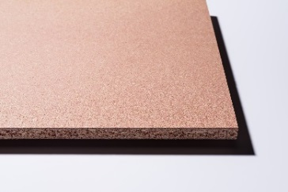
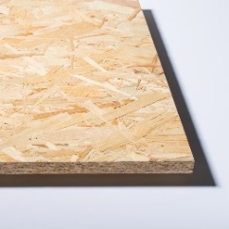
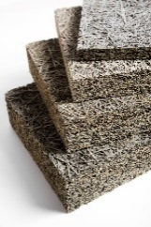
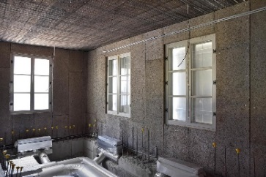
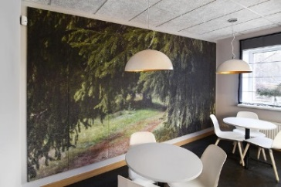
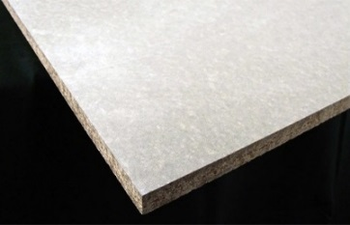
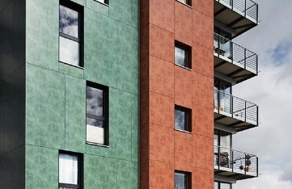
Holzspanplatte und Grobspanplatte (OSB)
VERLEIMTE HOLZ-WERKSTOFFE
3/4
Spanplatten Klassifizierung (EN 312):
P1 - Bauplatten für den Innenbereich.
P2 - Möbelplatten für den Innenbereich.
P3 - Nicht tragende Verwendung, eine Platte, die Feuchtigkeit besser widersteht als Standard-Spanplatten.
P4 - Platten, die Belastungen standhalten, für den Innenbereich.
P5 - Für Anwendungen, die Belastungen standhalten müssen, eine Platte, die Feuchtigkeit besser standhält als Standard-Spanplatten.
P6 - Platten, die starken Belastungen standhalten, für den Innenbereich.
P7 - Für Anwendungen, die starken Belastungen standhalten müssen, eine Platte, die Feuchtigkeit besser standhält als Standard-Spanplatten.
OSB Klassifizierung (EN 300):
OSB 1 - Nicht tragende Platten für allgemeine Zwecke und Platten für Inneneinrichtungen zur Verwendung im Trockenbereich
OSB 2 - Platten für tragende Zwecke zur Verwendung im Trockenbereich.
OSB 3 - Platten für tragende Zwecke zur Verwendung im Feuchtbereich..
OSB 4 - Hochbelastbare Platten für tragende Zwecke zur Verwendung im Feuchtbereich.
Holzspanwerkstoffe
Einige Spanplattenprodukte
Fibrolite
Zementgebundene Holzwerkstoffplatten
https://lv.kronospan-express.com/lv
https://europanels.org/the-wood-based-panel-industry/types-of-wood-based-panels-economic-impact/oriented-strand-board/
https://www.cewood.com/
8
LEKTION 3: Verfügbarkeit und Umweltfreundlichkeit von Holz als Baustoff

Slide 9
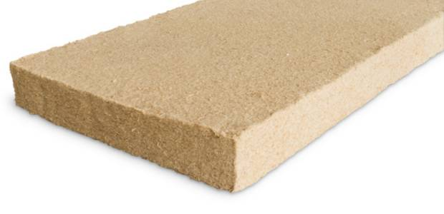
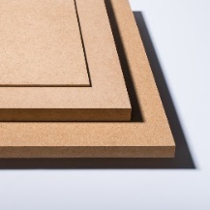
Holzfaserplatte
Standard-Holzfaserplatten können in zwei Hauptkategorien unterteilt werden:
porös (zur Wärmedämmung).
hart (MDF, HDF - für Fußböden usw.).
VERLEIMTE HOLZ-WERKSTOFFE
4/4
Eigenschaften von Holzwerkstoffplatten
Feuchtigkeitsgehalt von geleimten Holzbaustoffen
(Temp. 20°C, rel. Luftfeuchtigkeit 65%)
Holzwerkstoff | Moisture content, %
Sperrholz | 8 bis 10
Spanplatte (durch Flachpresse gepresst) | 9±4
Spanplatte (durch Strangpresse gepresst) | 9±4
HDF | 5±3
MDF | 9±4
Eigenschaften von Baustoffen auf Holzbasis
Materialien auf Basis von Fasern &
Eigenschaften von Holzwerkstoffen
Eigenschaft | Massiv-holz | Sperr-holz | Furnierschicht-holz | OSB | Flachpress-platte | MDF | Spanstreifenholz | Furnierstreifenholz
Dichte, kg m⁻³ | 450 | 500-600 | 660-700 | 660-700 | 680-700 | 760-790 | 650 | 660
E-Modul | - | - | - | - | 2600-3200 | 4000-4500 | 12000 | 14000-15500
parallel | 5000-7000 | 12000 | 13000-16000 | 7000 | - | - | - | -
aufrecht | 1000-3000 | 7000 | - | 1850 | - | - | - | -
Biegefestigkeit, N mm⁻² | - | - | - | - | 20-22 | 33-38 | - | -
parallel | 30-50 | 80 | - | 36 | - |  | - | 60-65
aufrecht | 10-30 | 40 | - | 20-25 | - | - |  | -
Schubmodul N mm⁻² | - | - | - | - | - | - | - | -
flach | 200 | - | 500 | 300 | 100-180 | 100-200 | - | 700-800
quer | 600-700 | - | 500 | 1100 | 1000-1500 | 600-1000 | 2300 | -
http://www.euroform.co.uk/
http://steico.eu/
https://lv.kronospan-express.com/lv
https://www.woodproducts.fi/content/wood-fibre-board
9
LEKTION 3: Verfügbarkeit und Umweltfreundlichkeit von Holz als Baustoff

Slide 10
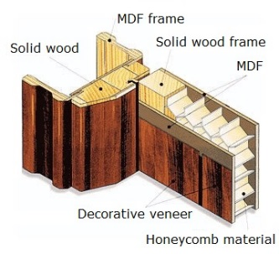
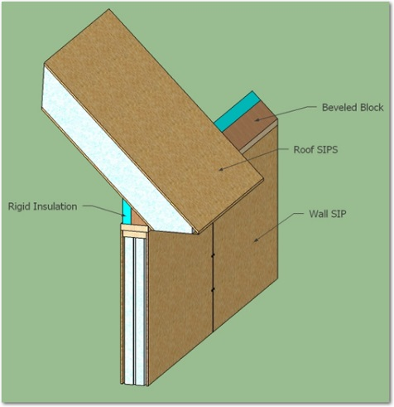
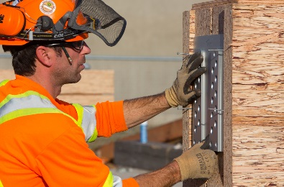
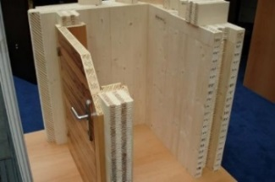
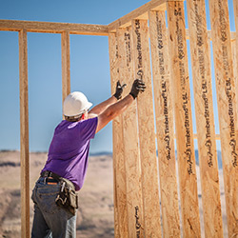
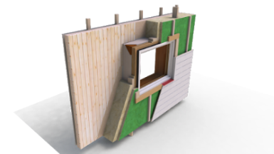
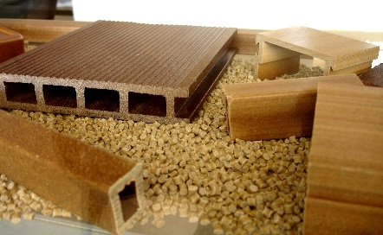
Kombinierte Holzwerkstoffe
KOMBINIERTE HOLZ-MATERIALIEN
Mittelschicht aus Massivholz
Mittelschicht aus Spanplatte
Mittelschicht aus Holzzellmaterial
Mittelschicht aus Schaumstoff
I-Balken mit OSB Steg
Honeycomb
Material
Isolierte Bauplatte SIP
Furnierstreifenholz
DendroLight
Spanstreifenholz (LSL)
DendroLight®
building block
Holz-Kunststoff-Verbundwerkstoffe
Nicht modern -
weniger Material.
weniger Energie.
geringere Arbeitsbelastung
https://www.foamlaminates.com/sips-structural-insulated-panels/
https://www.metsawood.com/global/Products/finnjoist/applications/Pages/default.aspx
http://www.honeycomb.lv/
https://materialdistrict.com/material/dendrolight-door-blank/
https://materialdistrict.com/material/dendrolight-building-block-bb/
http://dendrolight.lv/en/products/building-systems/
10
LEKTION 3: Verfügbarkeit und Umweltfreundlichkeit von Holz als Baustoff

Slide 11
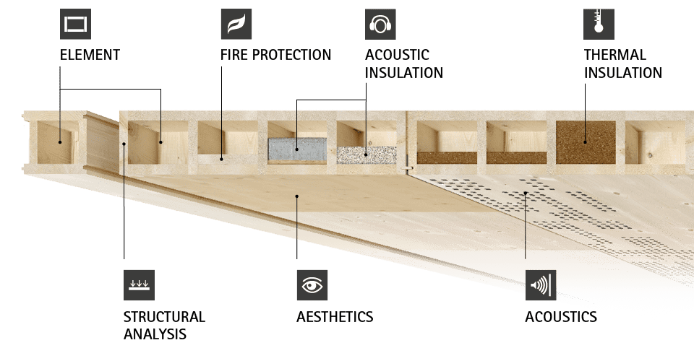
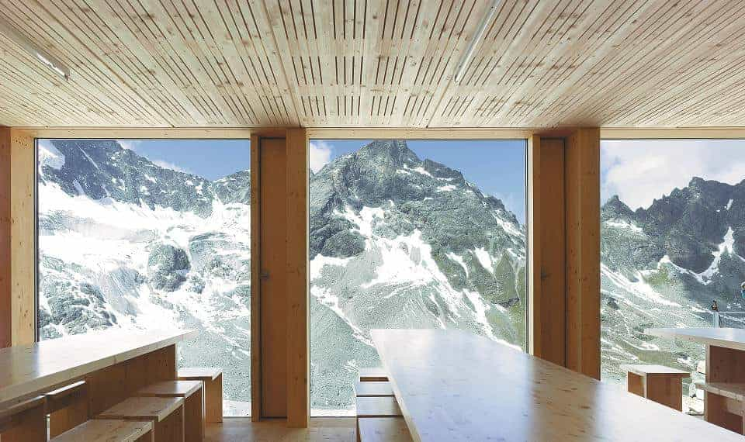
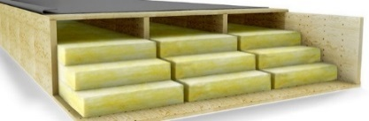
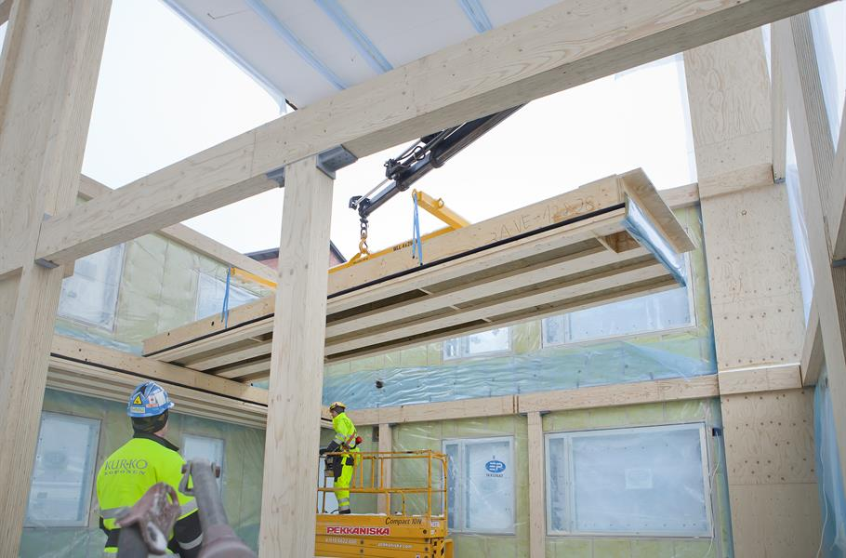
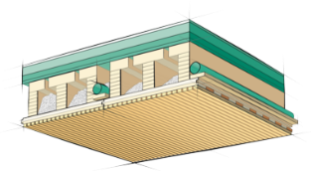
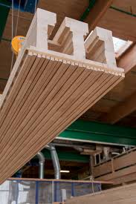
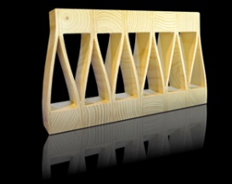
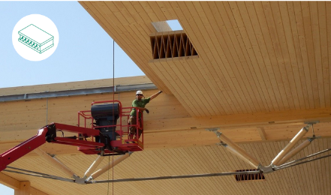
LIGNATUR (click on the left hand picture)
BUILDING PANEL SYSTEMS
Kerto-Ripa® (click on the left hand picture)
LIGNO (click on the left hand picture)
KIELSTEG (click on the left hand picture)
https://www.metsawood.com/global/Products/kerto/applications/Pages/Wood-elements.aspx
https://www.lignotrend.de/home/
http://www.kielsteg.at/was-ist-kielsteg/
https://www.lignatur.ch/en/product
11
LEKTION 3: Verfügbarkeit und Umweltfreundlichkeit von Holz als Baustoff

Slide 12
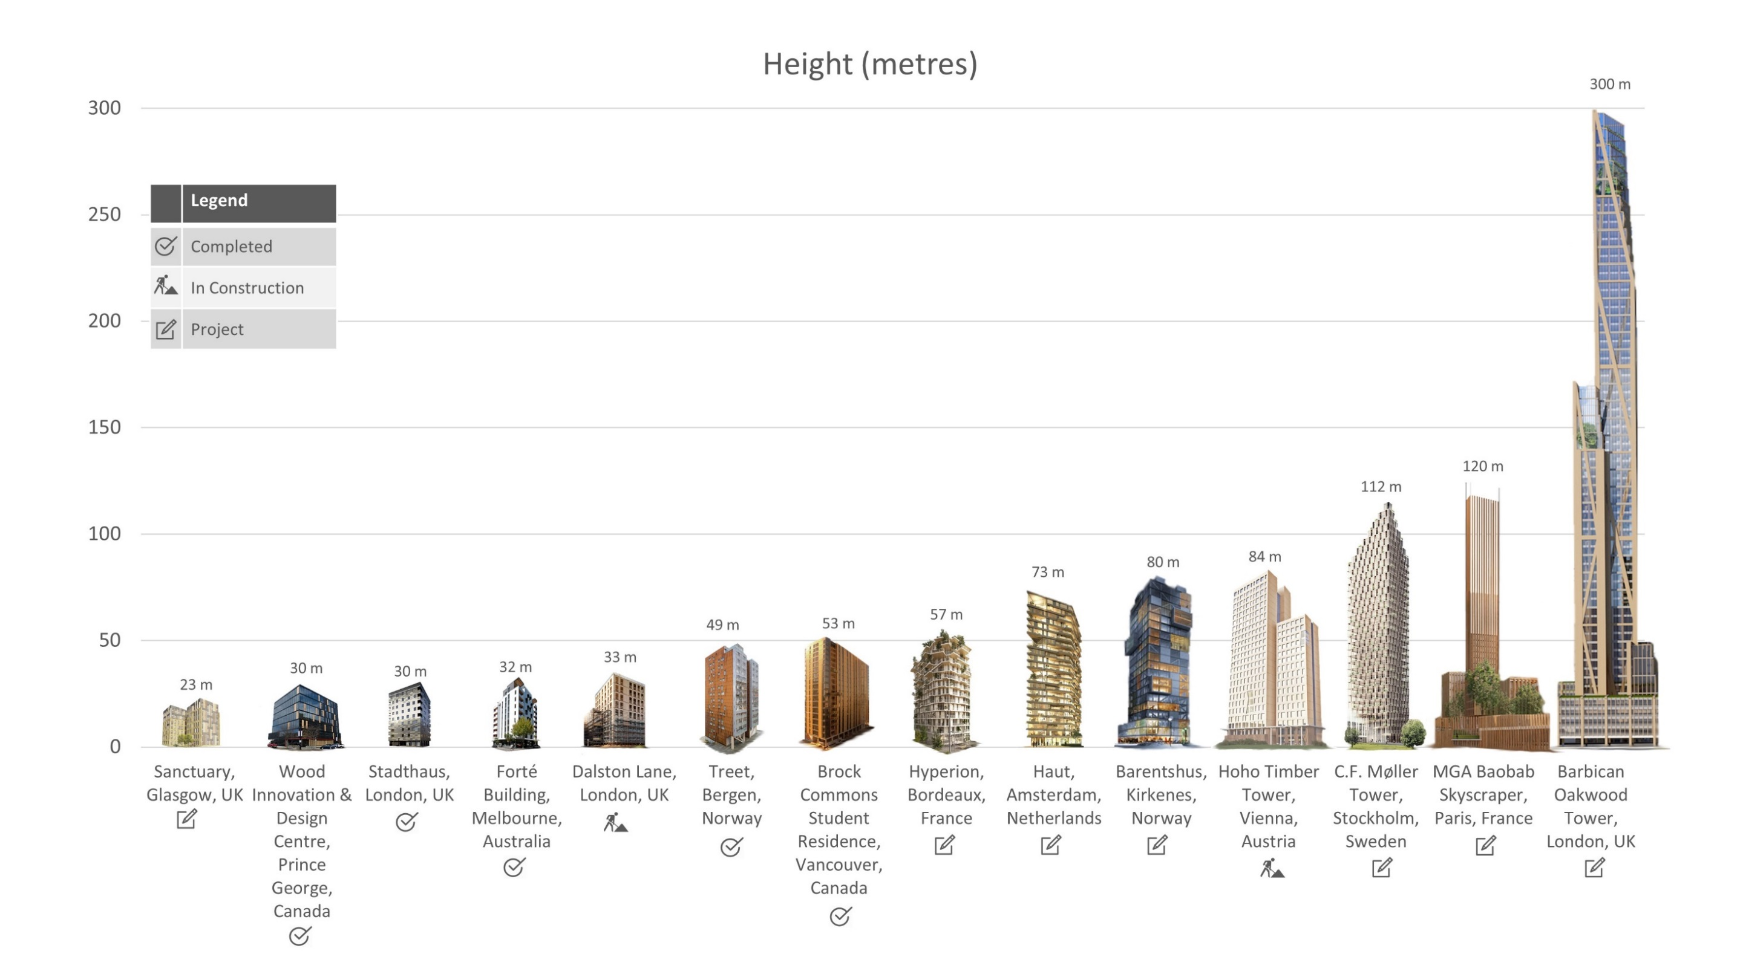
Anwendungs-grenzen:
ES GIBT KEINE GRENZEN, WENN WIR AN DAS HOLZ DENKEN -
HOLZ ist:
SMART
WARM
UMWELTFREUNDLICH
ERNEUERBAR
EINFACH ZU VERARBEITEN
EINFACH ZU BAUEN
und dank dir ...
könnte es am höchsten sein!
http://www.hoho-wien.at/getattachment/350c225d-e804-400f-aa88-12b75d6e7e41/timber-skyscrapers-infographic-web.jpg
LEKTION 3: Verfügbarkeit und Umweltfreundlichkeit von Holz als Baustoff

Slide 13
Vorteile
SEHR BEKANNT
EFFIZIENT
Wenn Sie mehr über Holz und Holzprodukte wissen, ist es hilfreich, verschiedene Holzelemente öfters zu verwenden
Heutzutage wird die Herstellung von Holzprodukten ohne Abfall realisiert
VORFERTIGUNG
KOSTENREDUZIERUNG
Diese Methode ist präziser und noch schneller
Mit weniger (z.B. Holzdicke) kann man mehr (z.B. m2) Mehrschichtplatten herstellen
LEKTION 3: Verfügbarkeit und Umweltfreundlichkeit von Holz als Baustoff

Slide 14
EN 300:2006 Oriented Strand Boards (OSB) – Definitions, classification and specifications.
EN 312:2010 Particleboards. Specifications.
EN 316:2009 Wood fibre boards. Definition, classification and symbols.
EN 15804:2012+A1:2013 Sustainability of construction works. Environmental product declarations. Core rules for the product category of construction products.
EN 15978:2011 Sustainability of construction works. Assessment of environmental performance of buildings. Calculation method.
Gong M. Lumber-Based Mass Timber Products in Construction. Timber Buildings and Sustainability. DOI: 10.5772/intechopen.85808
ISO 14025:2006 Environmental labels and declarations — Type III environmental declarations — Principles and procedures.
ISO 14040:2006 Environmental management — Life cycle assessment — Principles and framework.
ISO 14044:2006 Environmental management — Life cycle assessment — Requirements and guidelines.
Kruse K., Venschott D. Eigenschaften und Einsatzpotentiale neuer Holzwerkstoffe im bauwessen, Institut für Holzphysik und mechanische Technologie des Holzes, 2001
Wood Handbook, Wood as an Engineering Material. Forest Products Laboratory. General Technical Report FPL-GTR-190. Forest Products Laboratory, USA, 2010., 508 p.
Quellen
JOURNALS UND PUBLIKATIONEN
14
LEKTION 3: Verfügbarkeit und Umweltfreundlichkeit von Holz als Baustoff

